Slide 1
HELLO
EVERYONE

Slide 2



CLASS T2109A
ONLINE BOOK STORE
Một trang web sẽ cho bạn một cái nhìn tổng quan về một Web Bán sách
NGƯỜI HƯỚNG DẪN: ĐẶNG KIM THI

Slide 3


NỘI DUNG
01
Phân tích và thiết kế hệ thống
02
Công nghệ sử dụng
03
Công việc đã hoàn thành
04
Demo trang web

Slide 4
01
Xây dựng website bán hàng
Đây là một website bán và giới thiệu sách của các nhà văn,mang đến với người đọc một khối lượng sách phong phú với giá cả hợp lí.
PHÂN TÍCH VÀ THIẾT KẾ HỆ THỐNG

Slide 5
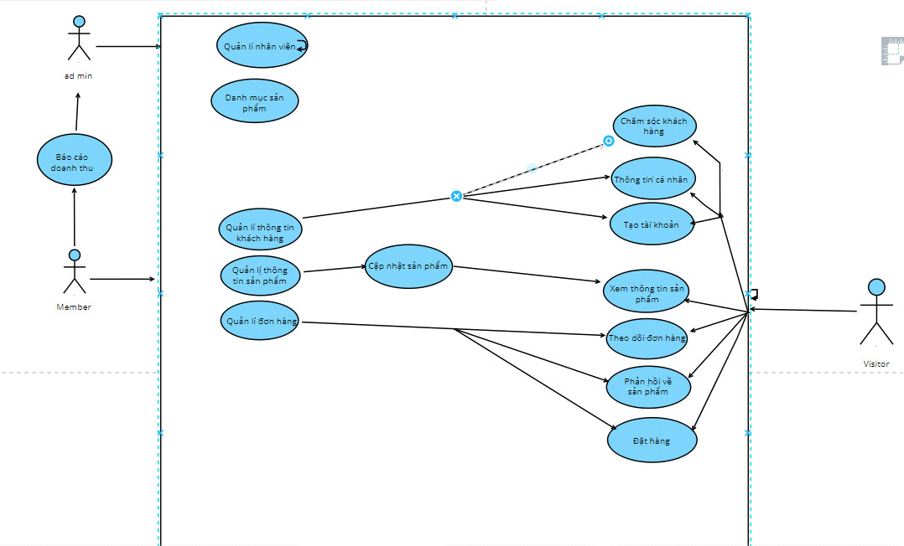
USE CASE

Slide 6
A
DATA BASE
orders
Order_details
1-n
id
first, last_name
company_name
country
street_address
town_city
email
phone
id
order_id
product_id
qty, amount, total
users
id
name
email
email_verified_at
password
remember_token
avatar
level
description
products
Id
author_id
product_category_id
name
description
content
price
qty
discount
sku
featured
authors
Product_details
id
product_id
qty
id
name
Product_categories
Product_images
id
name
id
product_id
path

Slide 7

CÔNG CỤ HỖ TRỢ
FRONT-END
BACK-END
HTML
CSS
MYSQL
BOOTSTRAP
PHP LARAVEL
JQUERY
JAVASCRIPT

Slide 8




CÔNG CỤ HỖ TRỢ
01
PHP STORM
02
GITHUB
03
XAMPP
04
CHROME

Slide 9

CÔNG VIỆC ĐÃ HOÀN THÀNH
01
Hoàn thành việc giao tiếp khánh hàng với admin
02
Hoàn thành việc đặt hàng và mua hàng của khách hàng
03
Xử lí đơn hàng của khách
04
Admin quản lí được thông tin sản phẩm

Slide 10

THANK YOU

